Slide 1
«История моего рода, как части российской нации»
Подготовили: воспитанники 8 «Б» класса
Кадетского корпуса имени Д.М. Пожарского,
Каменские Артем и Арсений

Slide 2
Каменские/материал из Википедии/
Каменские — русский дворянский род и графский (с 1797), давший России трёх известных полководцев.
Есть девять фамилий Каменских, из которых две внесены в Гербовник:
Каменские, потомство "мужа честна" Ратши, прибывшие из Германии в Великий Новгород в конце XII века (сюда принадлежат вероятно и графы Каменские) (Герб. Часть V. № 9). Древний род внесён в Бархатную книгу.
Каменские, потомки Яроша Каменского, разделивший свои деревни (1696) (Герб. Часть VI. № 137).
3-8. Шесть фамилий Каменских в Польше и Литве (в гербовник не внесены).
9. Указом императора Александра I (24 сентября 1801) во уважение 47-летних подвигов фельдмаршала графа Каменского на пользу отечества, воспитаннику его, Петру Михайловичу Менкаскому, пожаловано дворянское достоинство с именем и гербом Каменского, но без графского достоинства (в гербовник не внесён).

Slide 3
Графы Каменские.
Графы Каменские, по официальной версии, происходят от тверской ветви древнего рода Ратшичей-Акинфовичей, и писались Каменскими «старого выезда», в отличие от выехавших из Польши Каменских (Каминских). Родословная Каменских в Бархатной книге доведена только до XVI века, вероятно потому, что во время её составления, Каменские, служили по Бежецкому верху, вдали от Москвы и опоздали с предоставлением сведений.
Известные представители
Граф Николай Михайлович - кавалер ордена Святого Георгия III степени, за Гельсберг (1807), II степени, за войну в Финляндии (1808).
Граф Сергей Михайлович - кавалер ордена Святого Георгия IV степени за войну в Польше и II степени за Турецкую компанию (1810)

Slide 4
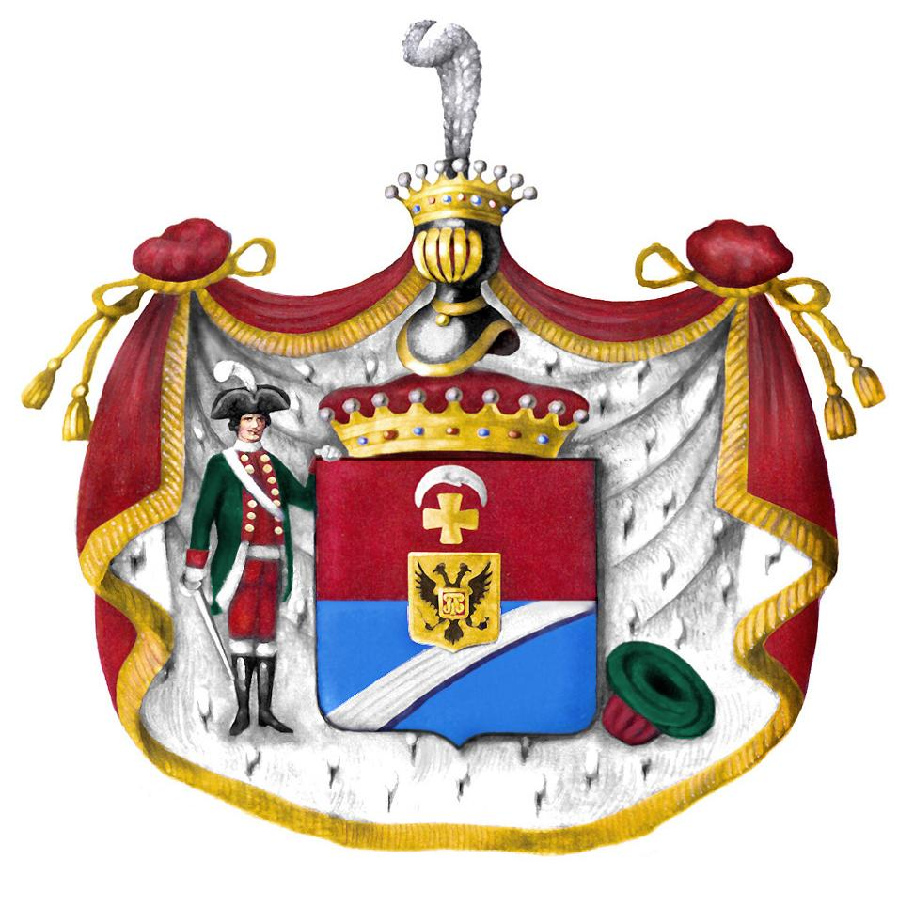
Герб рода графов Каменских
Подобный смертным всем
Каменским жребий дан Судьбами,
Бессмертны же они
В сердцах у Россиян — Делами.
Г. П. Ржевский

Slide 5
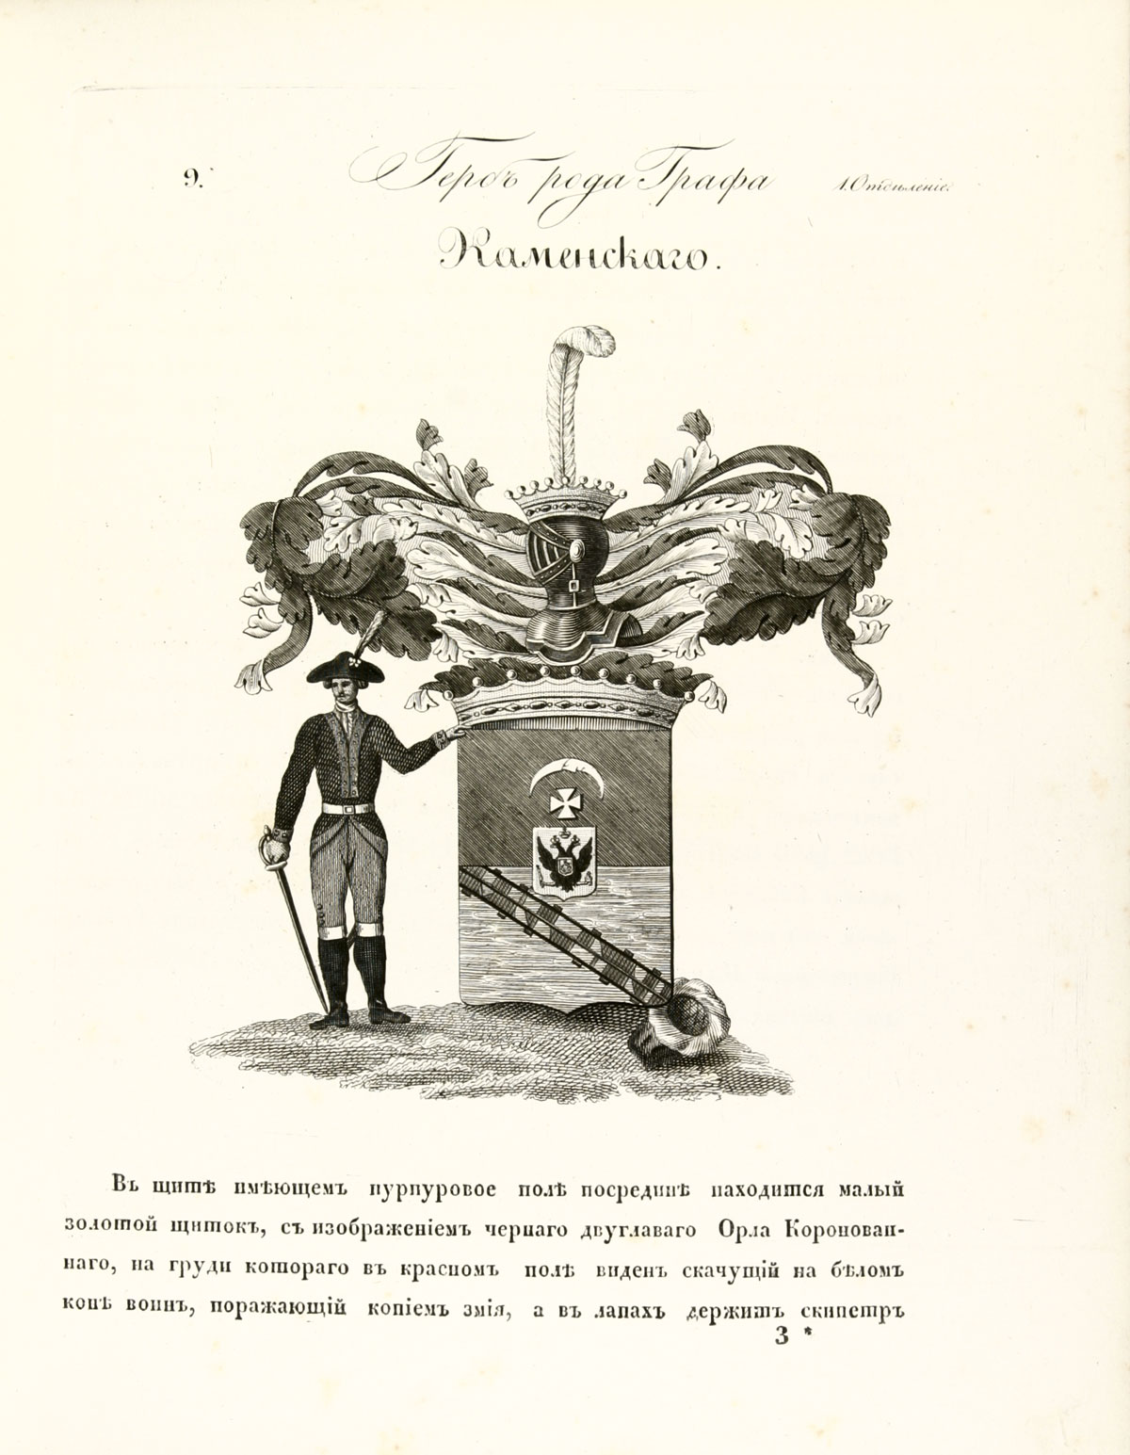
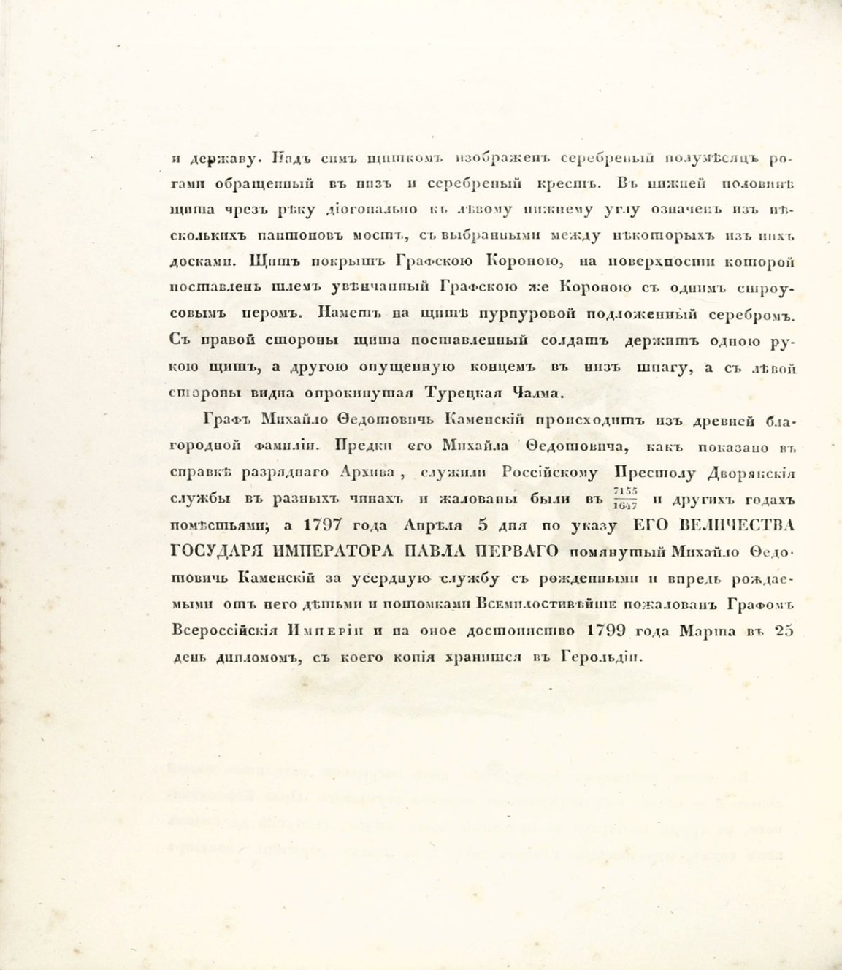

Slide 6
Происхождение фамилии Каменский.
Исследование истории возникновения фамилии Каменский открывает забытые страницы жизни и культуры наших предков и может поведать много любопытного о далёком прошлом.
Фамилия Каменский принадлежит к интереснейшему типу русских семейных именований, образованных от географических названий.
Традиция создания фамилий пришла к славянам из Западной Европы в XIV веке и сначала утвердилась в Польше, где фамилии дворян стали образовываться от названий их владений при помощи суффикса -ский/-цкий, который стал своеобразным знаком принадлежности к шляхте. В XV–XVI веке эта традиция вместе с моделью образования фамилий распространилась на Украине и в Белоруссии, а также в России, где первыми носителями таких фамилий тоже стали представители знати.

Slide 7
Кроме того, множество русских фамилий людей незнатного происхождения с данным суффиксом было образовано от названия местности, откуда человек был родом. Обычно такие прозвища появлялись в тех случаях, когда их обладатели переселялись из одного места в другое. В дальнейшем эти фамилии закреплялись документально и становились настоящим родовым именем, фамилией потомков. В русском языке такие фамилии обычно имели окончание -ский, например, Алексеевский, Звенигородский, Рязановский.
Одним из подобных являлось именование Каменский, первые обладатели которого проживали некогда в населённом пункте с названием Каменск, Каменка, Каменское или подобных, каковые существовали как ранее, так и поныне встречаются во многих областях России, а также Украины, Белоруссии и Казахстана.
Интересно, что источником наиболее ранних «географических» прозвищ, как правило, являлось название не города или села, а реки, по сложившемуся названию которой был назван и один из населенных пунктов, расположенных на ней. Вероятно, речка, получившая название Каменка, имела каменистое дно или протекала в скалистой местности.
Сама фамилия Каменский могла возникнуть далеко от тех мест, откуда приехал некогда человек, отвечавший при расспросах о месте его рождения: «Я – Каменский».
Таким образом, красивая и звучная фамилия Каменский, сохранившая в себе память о родине ее основателя, жившего несколько столетий назад, свидетельствует о красоте и богатстве русского языка и многообразии путей образования фамилий.

Slide 8
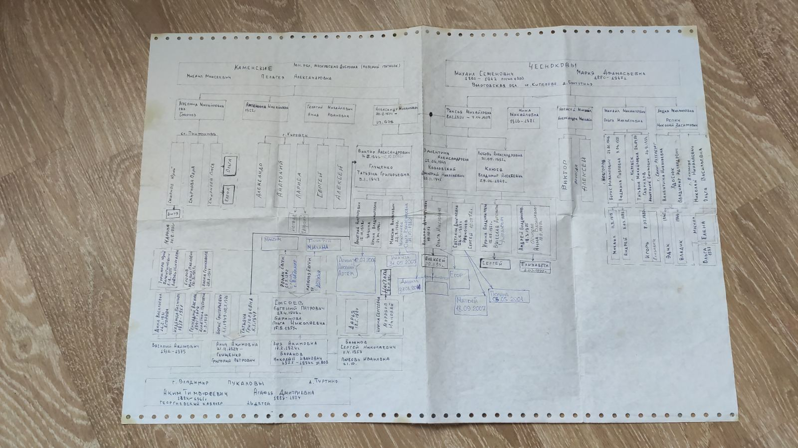
В нашей семье составлением генеологического дерева начал заниматься наш дедушка Каменский Виктор Александрович

Slide 9
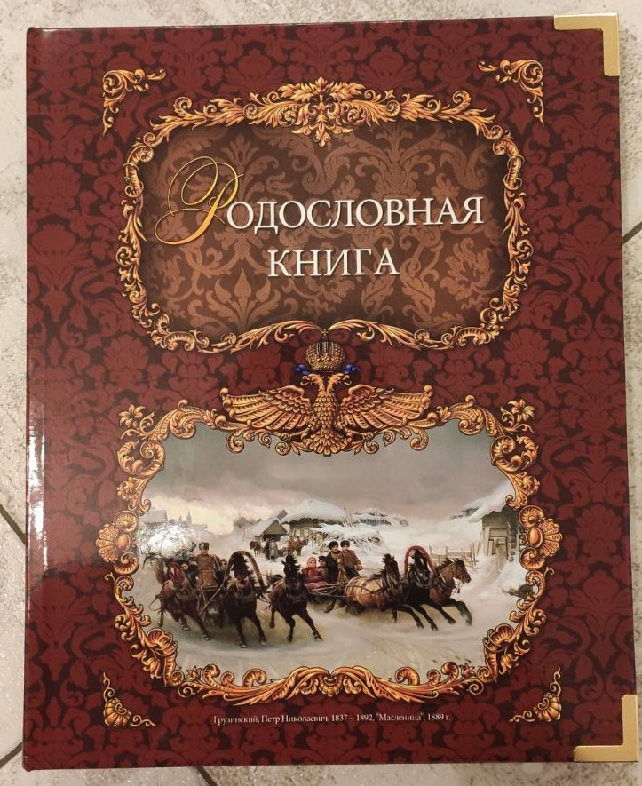
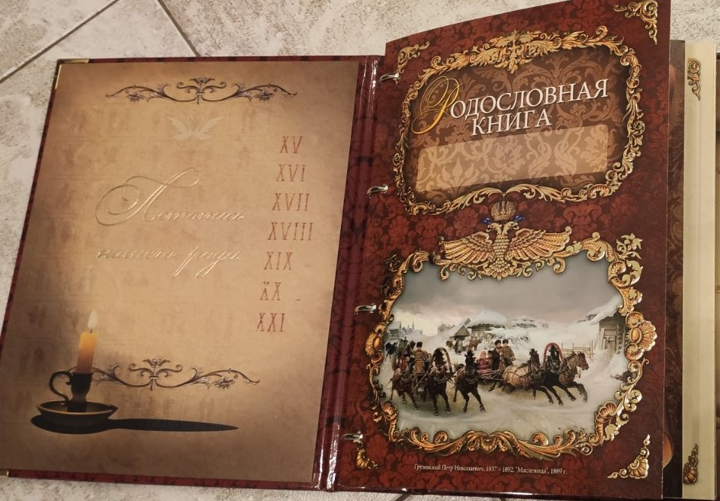
Мы очень хотим продолжить эту традицию, добавив еще не одно поколение Каменских…
Начало уже положено- купили красивую родословную книгу…

Slide 10
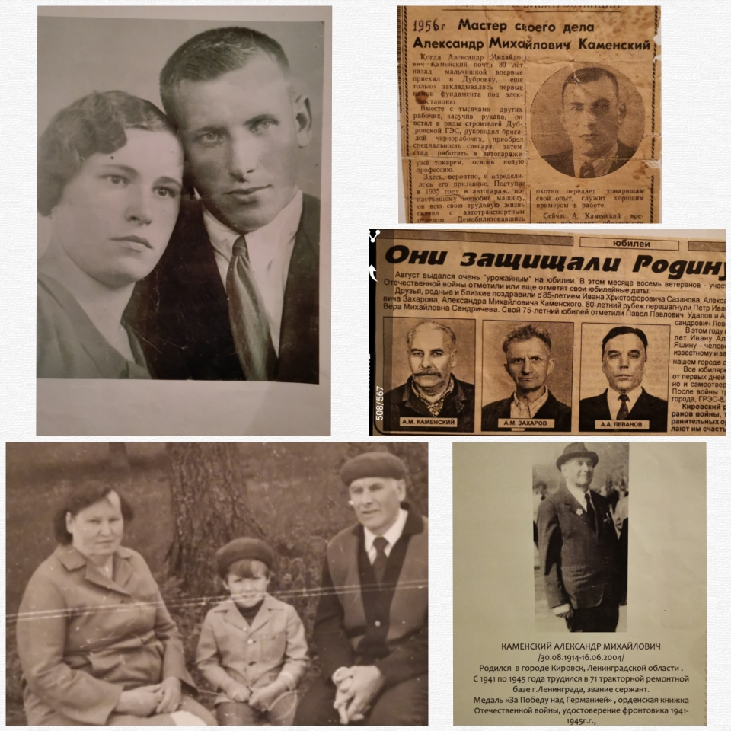
»
Начали мы с изучения биографии нашего прадедушки-
Каменского Александра Михайловича,
участника Великой Отечественной войны…

Slide 11

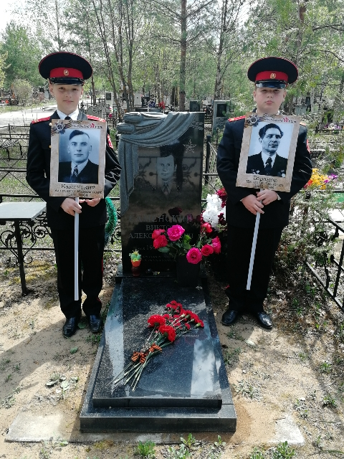
Мы изучили весь боевой путь нашего прадедушки . Участвовали в конкурсе «ПРАВНУКИ ПОБЕДИТЕЛЕЙ»
Внесли все его данные на поисковый сайт «Память народа»

Slide 12
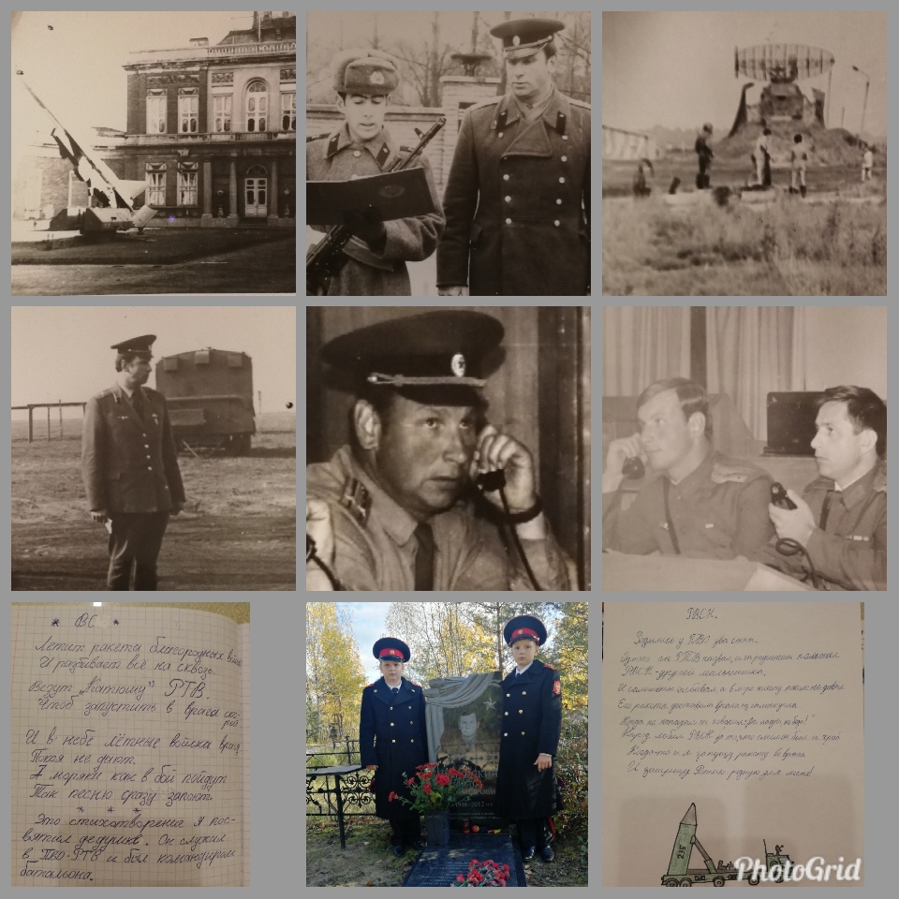
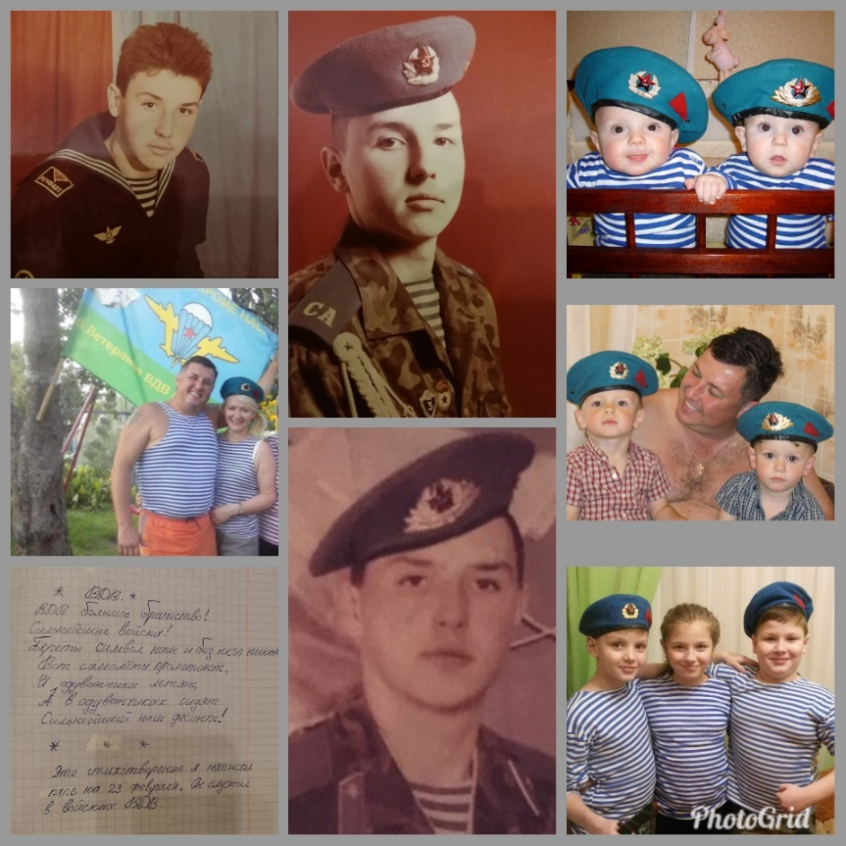
С прадедушки началась военная династия в нашей семье…
Продолжил ее наш дедушка , который был комбатом
войск ПВО в Германии…
Наш папа служил снайпером разведчиком в войсках ВДВ, воевал в горячих точках в Молдавии и Чечне, за что награжден Правительственной наградой!
Мы с братом тоже решили продолжить династию военных в нашей семье и пошли в кадеты!!! Не зря же наш род
дал России трёх известных полководцев…
Наш долг -узнать историю нашего рода Каменских,
как части российской нации!!!

